Slide 1
ÇOCUKLARDA SINIR KOYMA
-VELİ SUNUMU-

Slide 2
01
SINIR NEDİR?
02
SINIRLARA NEDEN İHTİYAÇ DUYARIZ?
Konu Başlıkları
03
SINIR KOYMAYI ZORLAŞTIRAN FAKTÖRLER
04
OKUL ÖNCESİNDE SINIR
05
ÖRNEK OLAYLAR
06
KENDİ SINIRLARIMIZLA MODEL OLMA

Slide 3
01
SINIR NEDİR?

Slide 4
SINIR NEDİR?
Etkin sınır koyma, çocukların hangi davranışlarının kabul edilebilir olduğunu anlamalarına yardımcı olabilecek açık prensipler belirleme, kurallar koyma ve tanımlar yapma becerisidir.
Etkin sınır koyma, çocukların sosyal gelişimine yardımcı olup, çocuğa işbirliğinin ne olduğunu öğretmekle beraber pozitif özsaygı geliştirmelerini sağlar. (Jonston ve ark,1987-Akt. Yılmazer,2020)

Slide 5
02
SINIRLARA NEDEN İHTİYAÇ DUYARIZ?

Slide 6
SINIRLARA NEDEN İHTİYAÇ DUYARIZ?
Hiç bilmediğiniz bir ülkeye seyahat etmeniz gerekiyor. Dilini, kültürünü, inançlarını bilmiyorsunuz. Bu seyahatte size bir rehberin eşlik etmesini mi istersiniz yoksa tek başınıza keşfetmek mi?
Notes:
Bebekler dünyaya geldiklerinde dünyaya dair bir şey bilmezler. Ebeveynleri rehberliğinde hayatı öğrenir ve deneyimlerine anlam yüklerler. Sıcak bir şeye yaklaşırken “cıs” diyen ebeveyn, iğne olurken “Bu biraz acıtacak” diyen ebeveyn, merdivenleri çıkarken tutunmayı öğreten ebeveyn aslında bu seyahati kolaylaştırır. Benzer şekilde “HAYIR”. “Bu güvenli değil” “Buna izin veremem” diyen ebeveyn bu yolculukta çocuğu için güvenli sınırları belirlemiş olur.

Slide 7
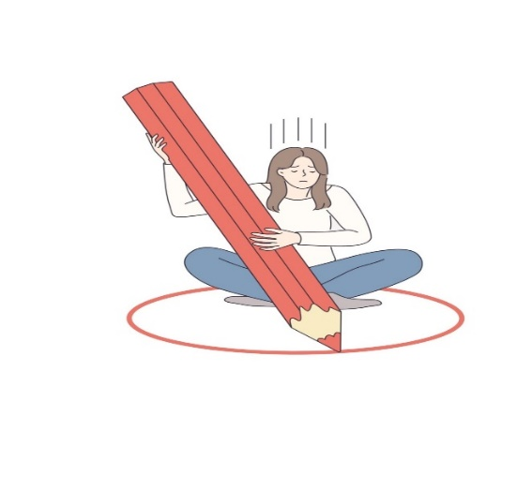
SINIRLARA NEDEN İHTİYAÇ DUYARIZ?
1-Sınırlar çocukların en temel ihtiyaçları olan GÜVENDE HİSSETME ihtiyacını karşılar.
2-Güvende hisseden çocuk keşfetmeye ve öğrenmeye hazır olur.
3-Sınırlar sayesinde toplumsal yaşama ayak uydurabilir.
4-Sınırlar okula uyum sürecini destekler.
5-Sınırlar sosyal ilişkileri destekler.
6-Sınırlar çocuğun özgüven gelişimini destekler.

Slide 8
SINIRLARA NEDEN İHTİYAÇ DUYARIZ?
Güvenlik:
Sınırlar, çocukların güvenliğini sağlamak için önemlidir. Riskli davranışları ve tehlikeli durumları sınırlar ile belirlemek çocuğun güvenliği için önemli bir adımdır.
Öz-denetim ve Disiplin:
Öz-denetim ve disiplin becerileri çocukluktaki sağlıklı sınırlar ile gelişir. Çocukların toplum kurallarına uymaları ve kendi davranışlarını kontrol etmeyi öğrenmeleri belirli sınırlar ile mümkündür.
Sorumluluk ve Bağımsızlık:
Sınırlar, çocukların sorumluluk sahibi olmasını ve bağımsızlık kazanmasını sağlar. Sınırlar sayesinde çocukların özgüvenleri artar ve kendi istek ve becerileri ile başarılı olmayı öğrenirler.
Sosyal Beceriler:
Sınırlar, çocukların sosyal becerilerinin gelişmesine yardımcı olur. Bu sosyal beceriler; kurallara uymayı, işbirliği yapmayı ve başkalarına ve onların haklarına saygı duymayı öğrenmeleri ile mümkündür.

Slide 9
03
SINIR KOYMAYI ZORLAŞTIRAN FAKTÖRLER

Slide 10
SINIR KOYMAYI ZORLAŞTIRAN FAKTÖRLER
Bazen sınır koymak zor olabilir.
Çocukların gelişim dönemine ilişkin bazı özellikler süreci zorlaştırabilir.
Negativizm: 2 yaş itibari ile başlayan negativizm çocuklarda inatlaşma, tutturma, söylenenin tersini yapma olarak kendini gösterir. Gelişimsel sürecin bir parçası olan bu dönem aileler tarafından istenmedik davranış olarak adlandırılabilir (Aydın, 2003-Akt. Yılmazer,2020)
Benmerkezcilik: ebeveynler tarafından çocukların daha çok kıskanç, bencil, paylaşmayı bilmeyen olarak değerlendirilmesine neden olan benmerkezcilik çocuklarda kendini oyuncak paylaşmama, başka çocuklarla alay etme, hayvanları incitme olarak görülebilir. (Gander ve Gardiner,2015-Akt. Yılmazer,2020)

Slide 11
SINIR KOYMAYI ZORLAŞTIRAN FAKTÖRLER
Sezgisel Düşünce Evresi: 4-7 yaş dönemini kapsayan Sezgisel Düşünme döneminde çocuklar bir çok şeyi bildiklerinden emindirler ancak bilgiye nasıl sahip olduklarını bilmemektedirler. Özellikle 5 yaş döneminde her sorunun cevabını bilmek isterler ve sık sık “Neden” diye sorarlar. (Santrock,2018-Akt. Yılmazer,2020)

Slide 12
SINIR KOYMAYI ZORLAŞTIRAN FAKTÖRLER
Bazen sınır koymak zor olabilir.
Çocukların gelişim dönemine ilişkin bazı özellikler süreci zorlaştırabilir.
Dil gelişimi ile beraber çocuğun zihnindeki hayalleri ifade etmesi aileler tarafından yalan olarak yorumlanabilir. Aileler çocuklara gerçeği söylemeleri için baskı yapabilirler. (Bıçakçı ve Aral, 2013-Akt. Yılmazer,2020)
Çocukların yaşlarına uygun dil gelişimi, motor gelişim gösterememeleri sosyal duygusal açıdan problemler yaşamalarına neden olabilmektedir.(King-Dowling ve ark.,2015-Akt. Yılmazer,2020)

Slide 13
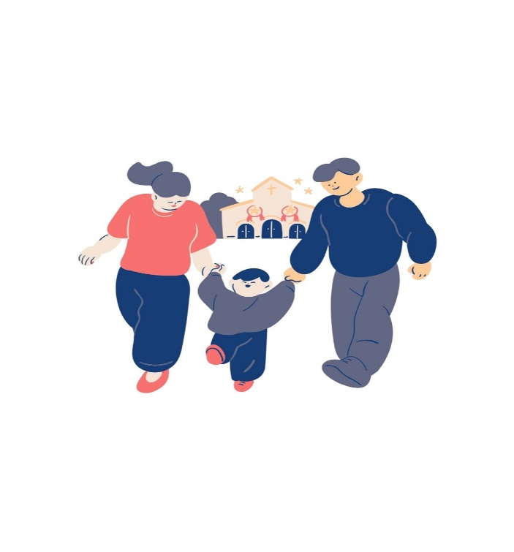
SINIR KOYMAYI ZORLAŞTIRAN FAKTÖRLER
Otoriter Ebeveyn Tutumu: Ebeveynler aşırı kontrolcüdür. Katı kurallar vardır. Ebeveynler ilişkide nadiren sıcaklardır. Çocuklara karşı fazlası ile talepkarlardır. Otoriter ailelerde büyüyen çocuklar sıklıkla akranlarıyla ilişkilerinde zayıf, mutsuz ve ürkek, kaygılı ve bağımlı olurlar.
Helikopter Ebeveynlik: Çocuklarının hayatları ile aşırı ilgili olan bu ebeveynlik türünde ebeveynler fazlasıyla kontrolcü ve mükemmeliyetçidir. Tüm kararlar ebeveynler tarafından alınır. Çocuğa ve onun yapabileceklerine güvenmezler.

Slide 14
SINIR KOYMAYI ZORLAŞTIRAN FAKTÖRLER
Bazen sınır koymak zor olabilir.
Bazı ebeveyn tutumları sınır koymayı zorlaştırabilir.
Aşırı Hoşgörülü Tutum: Sınırların nerede ise hiç olmadığı tutumdur. Ebeveynler çok sıcak ve ilgilidir.Çocuklardan bir şey istemez, onlara sorumluluk vermez, sınırsız özgürlükleri olduğunu savunurlar. Böyle ailelerde yetişen çocuklar özgüvenli olmadıkları gibi Özdenetim, kurallara uyum, başkalarına saygı gibi alanlarda zorlanmalar yaşarlar ve kendi davranışlarını kontrol etmekte zorlanırlar.
Aşırı Serbest/İhmalkar Tutum: Ebeveynler tarafından çocuğun ihtiyaçlarının görülmediği tutumdur. Bu tutumu benimseyen ebeveynlerin çocuklarında öz denetim ve sosyalleşme problemleri sıklıkla görülür.

Slide 15
SINIR KOYMAYI ZORLAŞTIRAN FAKTÖRLER
Sağlıklı Ebeveyn Tutumları
Demokratik Tutum: Aile içinde kurallar ve sınırlar herkes için ve hep birlikte belirlenir ve bu sınırlar içinde çocuk özgürdür. Aileyi ilgilendiren kararlar birlikte alınır. Çocuğun fikirlerine saygı gösterilir.Böyle ailelerde büyüyen çocuklar kendisine ve çevresine saygı duyan, sınırları bilen,aktif, sorumluluk sahibi bireyler olarak yetişirler.

Slide 16
04
OKUL ÖNCESİNDE SINIR

Slide 17
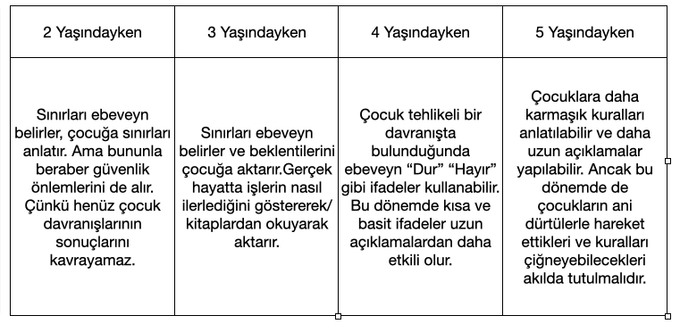
OKUL ÖNCESİNDE SINIR
YAŞ GRUPLARINA GÖRE SINIR

Slide 18
OKUL ÖNCESİNDE SINIR
Sınır çocuğa kabul edilemeyecek davranışın neler olduğunu ve bunların yerine alternatif davranışların neler olduğunu açıkça söyler.
SINIRIN İFADE EDİLİŞİ
1-Ebeveyn çocuğun isteğini anlayarak bunu basit bir şekilde ifade eder.
“Keşke bu gece tabletinle oynayabilseydin.”
2-Ebeveyn spesifik bir davranış hakkında sınırları açıkça ifade eder.
“Ertesi gün okul varsa o akşam tabletle oynamamak evimizin kuralıdır.”
3-Ebeveyn, isteğin en azından kısmen gerçekleştirme yollarını gösterir.
“Cuma ve cumartesi akşamları tabletinle oynayabilirsin.”
4-Ebeveyn, sınırlar karşısında doğan itirazları ifade etmeleri için çocuğa yardım eder.
“Bu kuraldan hoşlanmıyorun. Böyle bir kuralın olmamasını istiyorsun.”

Slide 19
OKUL ÖNCESİNDE SINIR
-Çocuğunuz Koyduğunuz Kurallara Uymuyorsa...
Çocuğunuz beraber belirlediğiniz bir kurala uymuyorsa, öncelikle sakin bir ses tonu ile ilgili kuralı tekrarlayın. Bunu yaparken, çocuğunuzla aynı seviyede olmayı ve göz kontağı kurmayı ihmal etmeyin.
Kuralı tekrarlarken, “lütfen, rica etsem, yalvarırım” gibi sözcükler yerine, kararlı ancak sert olmayan bir ses tonu ile, “.......yapmanı bekliyorum” demeyi deneyin.
Yüksek ses, bağırma, şiddet uygulama, aşırı öfkelenme gibi tavırlar çocuğun kurala uymasını kolaylaştırmadığı gibi, anne babadan korkmasına ve ilerleyen zamanlarda onların anne babalık becerilerine saygı duymamasına sebep olabilir.
Kuralı tekrarladıktan sonra, çocuğunuz hala uymayı reddediyorsa, “Peki, üstüne hırkanı giymediğin ve hava çok soğuk olduğu için, bu şekilde dışarı çıkmıyoruz” diyerek, davranışının sonucunu yaşamasını sağlayın.
Sonuç olarak; sınır koyma çocuklara önemli bir öğrenme fırsatı tanır. Sınırların olmadığı bir ortamda yetişen çocuklar, kabuklarından çıkıp dünyaya açıldıklarında çatışma, reddedilme ve olumsuz tepkilerle karşılaşırlar.

Slide 20
05
EBEVEYNLER İÇİN ÖRNEK OLAYLAR

Slide 21
EBEVEYNLER İÇİN ÖRNEK OLAYLAR
ÖRNEK 1:
Çocuğunuz kardeşine kızdığında ona vurmak istiyor.
Notes:
-Kardeşine vurmak isteyecek kadar öfkeli olabilirsin.
-Kızabilirsin, öfkelenebilirsin ama vurmak olmaz.
-Eğer istiyorsan yastığa/kum torbasına vurabilirsin.
-Eğer istiyorsan bana anlatabilirsin.

Slide 22
EBEVEYNLER İÇİN ÖRNEK OLAYLAR
ÖRNEK 2:
Çocuğunuz oyun alanından çıkmak istemiyor.
Notes:
Buradan ayrılmak istemiyorsun./Buraya bayıldın biliyorum.
Süremiz bittiğinde buradan çıkmak zorundayız. / Şimdi eve gitme zamanı.
Burada kurduğun oyuna evde devam edebilirsin. / Bir sonraki gelişimizde devam edebilirsin.
İçinde saatlerce kalabileceğin bir oyun alanı isterdin.

Slide 23
EBEVEYNLER İÇİN ÖRNEK OLAYLAR
Örnek 3:
Çocuğunuz okula gitmek istemiyor.
Notes:
Keşke bugün evde kalabilseydin.
Hafta içi günlerinde okula gideriz. Hafta sonu ise evde olabiliriz.
Okula gitme fikrinden hoşlanmıyorsun, evde kalıp uyumak isterdin. Anlıyorum. Kahvaltıda ne yersin?

Slide 24
06
KENDİ SINIRLARIMIZLA MODEL OLMA

Slide 25
KENDİ SINIRLARIMIZLA MODEL OLMA
Tüm sınır koyma yöntemleri bir yana çocuklar en iyi ebeveynlerini izleyerek öğrenirler ve onların gittikleri yoldan giderler. Bu açıdan ebeveynler olarak kendi ilişkilerinizde sınırlarınızı korumanız,tutarlı olmanız, toplumsal kurallara, başkalarının çizdiği sınırlara uymanız oldukça önemlidir..

Slide 26
KENDİ SINIRLARIMIZLA MODEL OLMA
Bir tüccar, çölde giderken, kenarda ölmek üzere bir gezgin görür. Onu alıp, en yakındaki hana götürür. Dinlenmesi, aç kalmaması ve kendini toparlaması için elinden geleni yapar. 2 gün sonra gitmesi gerektiğini söyler. Gezgin ona “Nasıl yani, beni bu halde bırakıp gidecek misin? Bunu nasıl yaparsın?” diye sorar.Tüccar kendini kötü hisseder, ona hak verir ve 3 gün daha kalır. 3 gün sonra gideceği yerden bir mektup gelir. Artık gelmesine gerek yoktur. Geç kaldığı için, onun develeri yerine başka develer almaya karar vermişlerdir. Bu tüccarın iflası demektir. Tüccar çok sinirlenir. Gezgine bağırır: “Senin yüzünden işlerim mahvoldu! Bunu yapmaya ne hakkın var?” (Cloud ve Tomsend, 1996)

Slide 27
SOLTER ALETHA (2017). Oyun Oynama Sanatı,Doğan Kitap
MONTGOMERY H.(2021). Keşif Yılları, Domingo Yayıncılık
DR. GİNOTT H.G.(2022). Anne Baba ve Çocuk Arasında, Okuyan us Yayıncılık
DR. CLOUD H.& DR. TOWNSEND J.(1997). Sınırlar, Sistem Yayıncılık
YILMAZER Y.(2020). Çocuğun Davranışlarına Etkin Sınır Koymaya Yönelik Anne Eğitim Programının Annelerin Sınır Koyma Davranışı ve Anne Çocuk İlişkisi Üzerine Etkisi. Doktora Tezi. Ankara: Ankara Üniversitesi Sağlık Bilimleri Enstitüsü Çocuk Gelişimi Anabilim Dalı
KAYNAKÇA

